Slide 1
从2020年起新生
新生计划2020

Slide 2

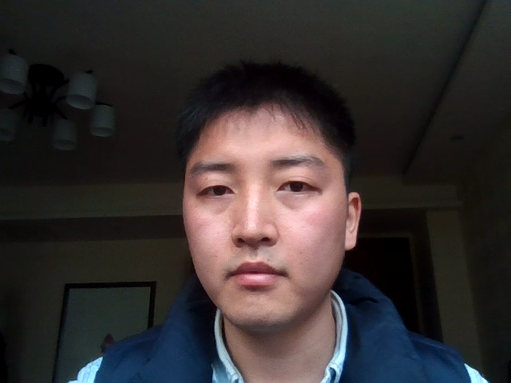

这些现实的背后： 新冠肺炎肆虐 澳大利亚山火与蝙蝠大军 丹麦禽流感 非洲严重的蝗灾

Slide 3

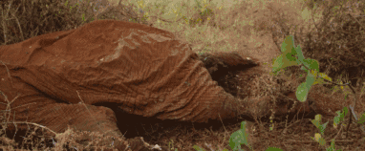
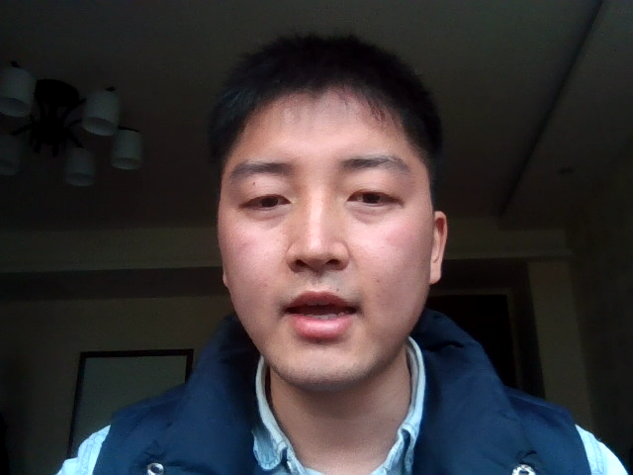
就在今天，仍旧平均每隔15分钟就有一头非洲象倒下。
每隔15分钟仍会有一头非洲象倒下
每根象牙背后都是最残忍最血腥的杀戮

Slide 4

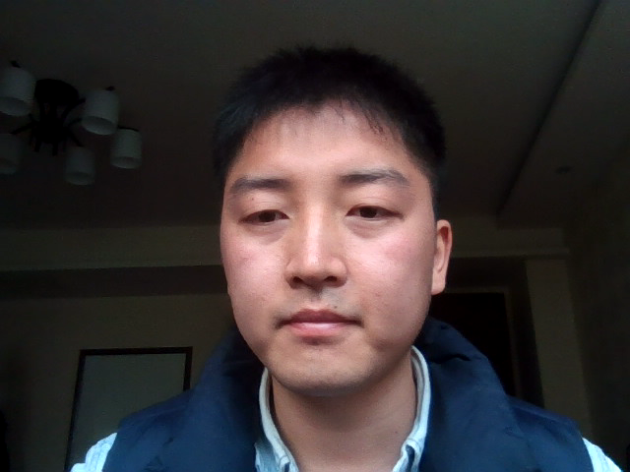
光鲜亮丽之下，是动物血淋淋的绝望

Slide 5
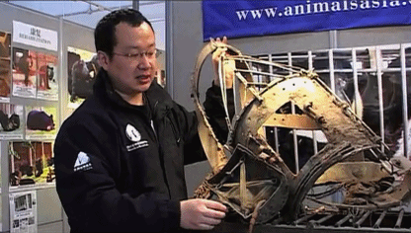
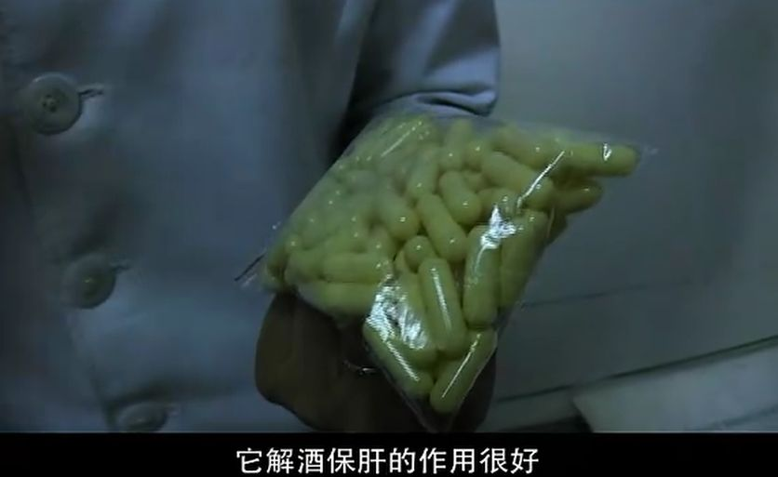
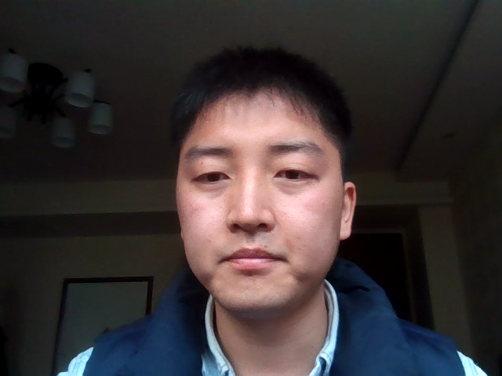

人们将金属管永久地插入熊的胆囊，另一端露在熊的腹部外面，每天强制多次抽取胆汁，痛苦至极，熊因此精神错乱，疯狂自残。
国人发明的“铁背心”

Slide 6
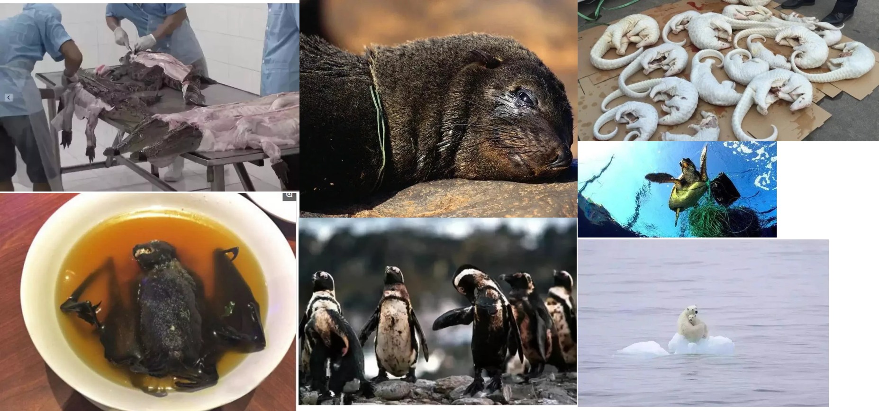
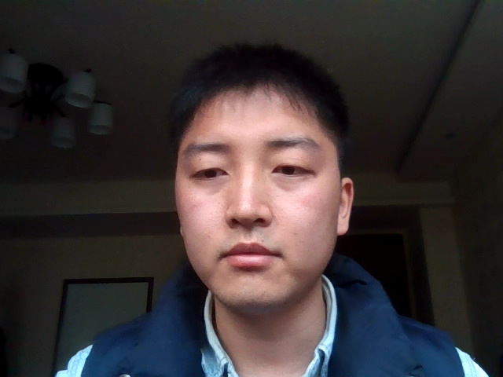

这些年来，人类对动物造成的伤害超乎你的想象

Slide 7
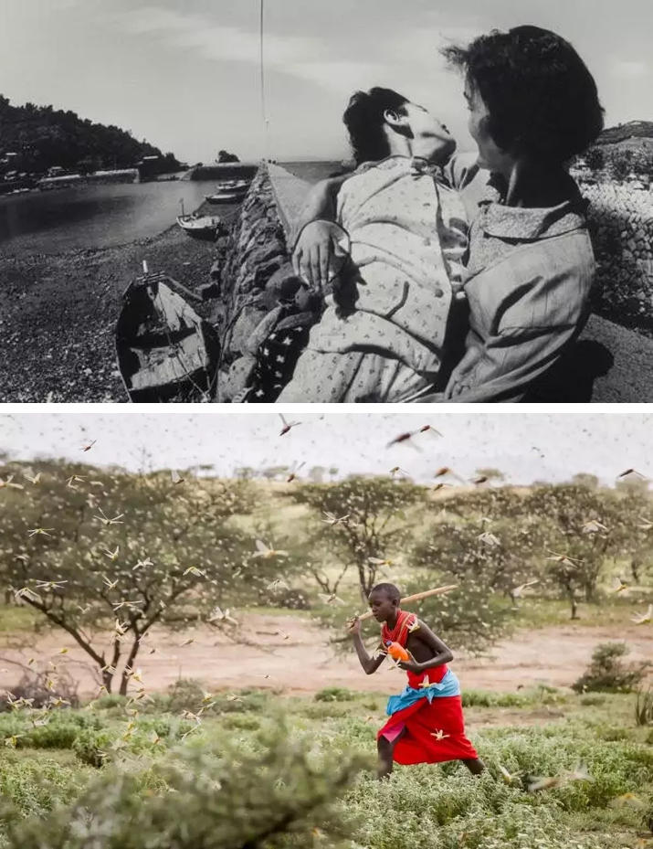
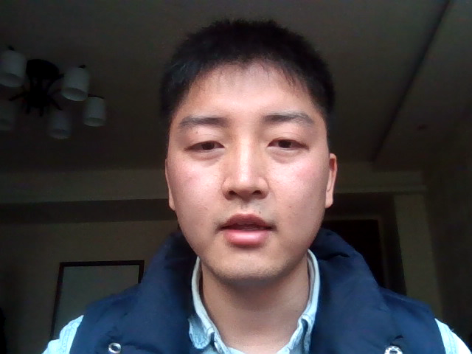

动物对人类的报复，早已悄无声息地开始。

Slide 8
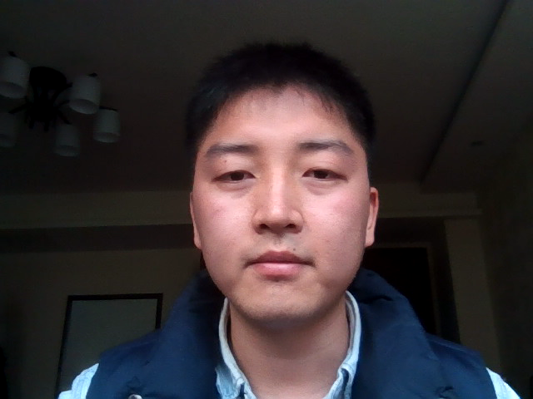

世间一切，皆是因果报应。
醒醒吧！
每一个生命都值得尊重和敬畏，放过动物，其实更是放过人类自己。

Slide 9
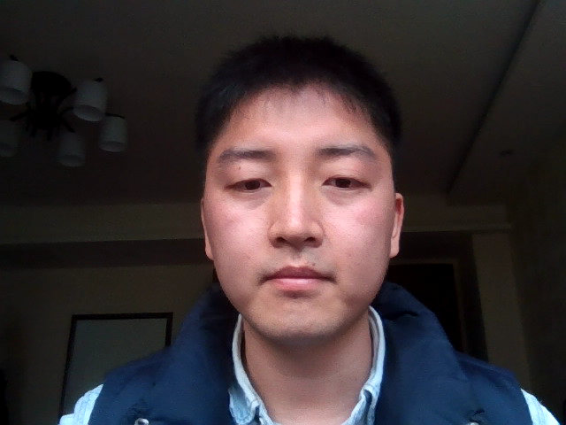

如果没有明天，请从此刻开始热爱地球、热爱生命！
改变计划：
今日低碳出行。
素食的一天。
主动与某某化解矛盾——
喂一次流浪猫。
清晨早起，给自己30分钟的静思时间。

Slide 10
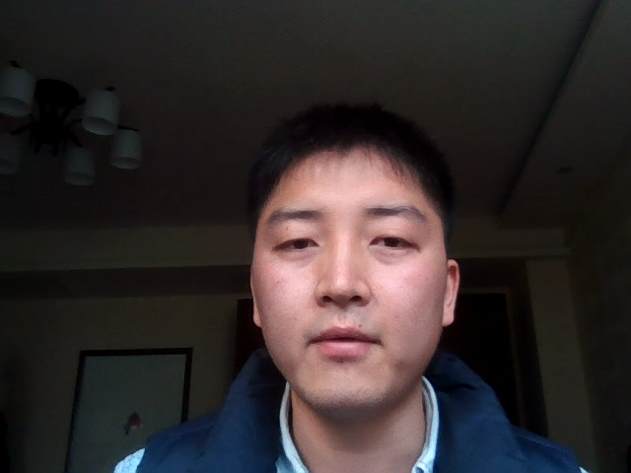

正念和极简生活： 一个分享今日计划与相互勉励的网站
提供给用户在本站发布24小时计划的服务（即今日计划，有字数限制）
运营方会提供正念极简的建议计划池，亦可由参与者自建
以简洁的设计，有序呈现参与者们的计划
纪念与互勉（本站的驱动力）
另有正念或极简方面的短文整理。

Slide 11
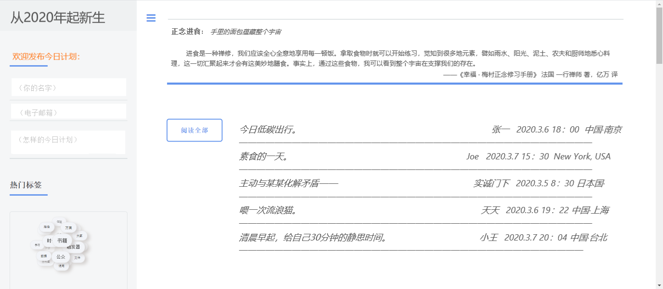
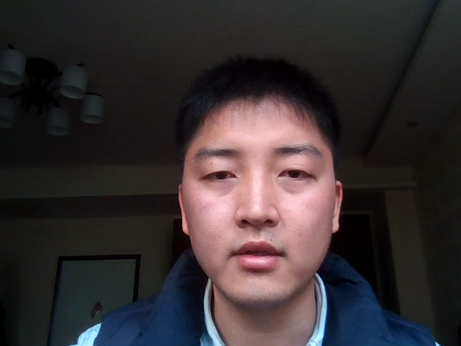


Slide 12
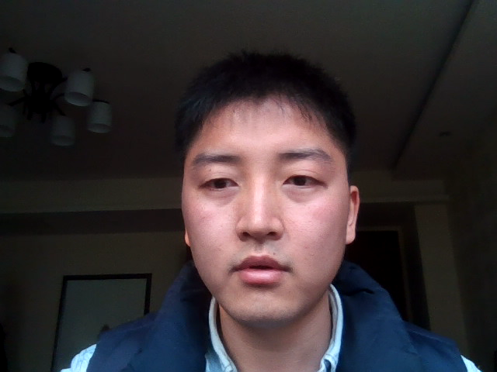
谢谢！
William Xu(许)
微信： hsu_bicheng
邮箱\Slack ID：xubicheng@163.com

